Slide 1
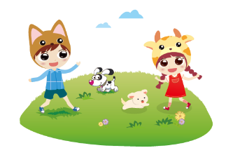
請你猜一猜
猜猜看
開始

Slide 2
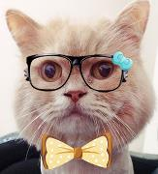

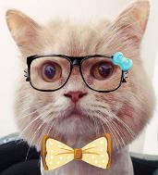
我畫的書的主角是誰?
傻瓜
沒人理
小小兔

Slide 3

答錯了!
重來吧

Slide 4
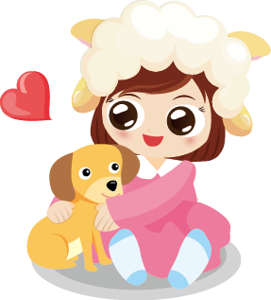
太棒了!
再見囉

